Slide 1
Flash память
ПОДГОТОВИЛ СТУДЕНТ ГРУППЫ ИВТ-42 ЩЕСНЯК ДАНИИЛ

Slide 2
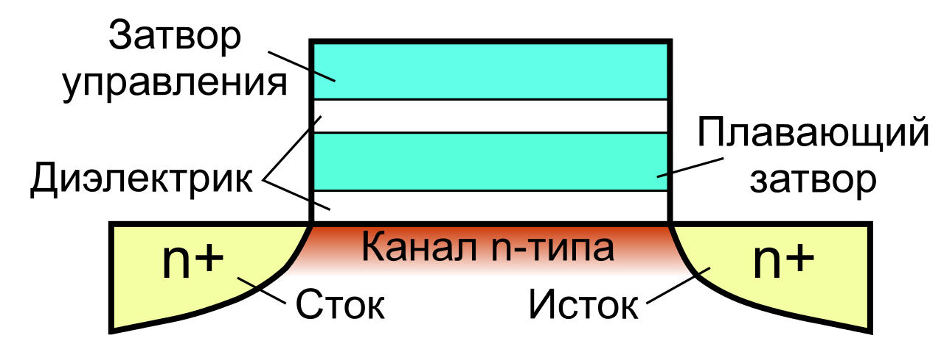
Транзистор с плавающим затвором

Slide 3
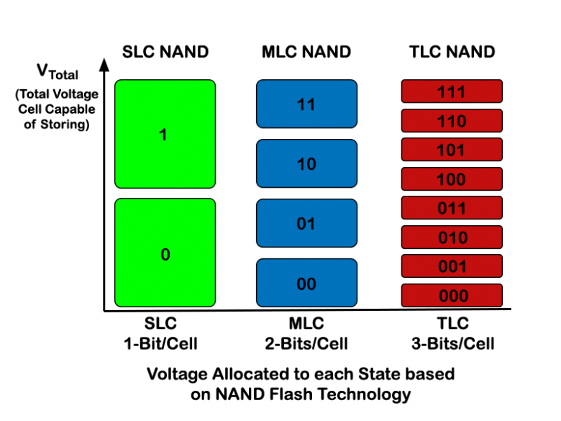
SLC, MLC и TLC

Slide 4
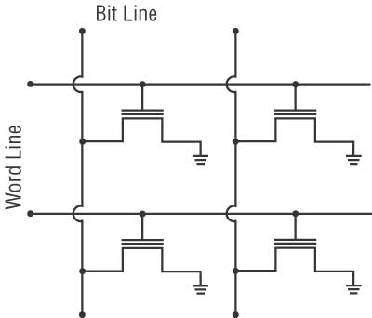
NOR архитектура

Slide 5
Применение NOR
Встраиваемая память программ однокристальных микроконтроллеров. Типовые объёмы — от 1 кбайта до 1 Мбайта.
Стандартные микросхемы ПЗУ произвольного доступа для работы вместе с микропроцессором.
Специализированные микросхемы начальной загрузки компьютеров (BIOS). Типовые объёмы — единицы и десятки мегабайт.

Slide 6
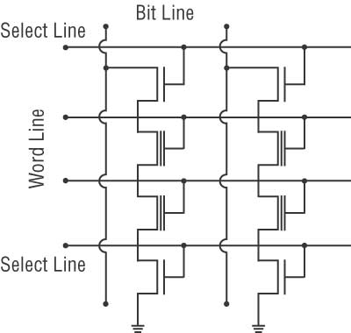
NAND архитектура

Slide 7
Применение NAND
USB флеш накопители
карты памяти
SSD

Slide 8

Контролер Flash памяти
Контроллер флэш-памяти необходим для согласования выходного интерфейса микросхемы памяти с внешней шиной.
Каждая страница в банке флэш-памяти содержит рабочую область и служебную часть, предназначенную для записи контрольных кодов и резервирования рабочих ячеек памяти.
Кроме функций, свойственных любому контроллеру, контроллер пытается устранить самый главный недостаток флэш-памяти – ограничение на количество операций P/E (программирования/стирания).

Slide 9
Контролер Flash памяти
Обнаружение и коррекция случайных ошибок (ECC/EDC) на основе дополнительных разрядов служит для устранения случайных сбоев.
Управление дефектными блоками (bad block management) используется для устранения ошибок, которые сохраняются после стирания блока памяти (в отличие от случайных ошибок записи/чтения, которые пропадают после стирания ячейки).
Снижение усиления записи (Write amplification) – устранение нежелательного феномена, вызванного тем, что запись и стирание производятся блоками, поэтому для каждого незаполненного до конца блока выполняются «лишние» операции записи/стирания, дополнительно сокращающие срок службы.

Slide 10
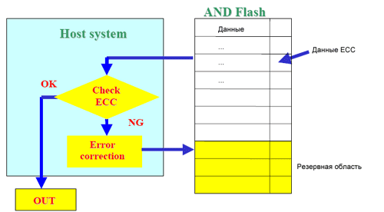
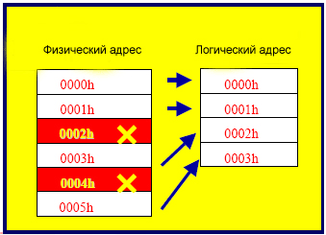
Коррекция ошибок

Slide 11
Интерфейсы
Интерфейсы работы с флэш памятью:
Внешние (для связи контроллера и ЭВМ):
  USB (Universal Serial Bus – универсальная последовательная шина);
  FireWare – последовательная высокоскоростная шина;
  SCSI (Small Computer System Interface) – набор стандартов для физического подключения компьютеров и периферийных устройств (параллельные интерфейсы подключения);
  IDE (Integrated Drive Electronics) – параллельный интерфейс подключения накопителей (например жестких дисков) к компьютеру;
Внутренние (для связи контроллера и микросхемы памяти):
  NAND Flash;
  NOR Flash.

Slide 12
Примеры устройств с технологией Flash
Compact Flash
Multimedia Card
Reduced Size Multimedia Card
Dual Voltage Reduced Size Multimedia Card
MMCmicro
Secure Digital Card
SD High Capacity
Mini Secure Digital Card
Micro Secure Digital Card
Memory Stick Micro
xD-Picture Card
SSD

